Slide 1
« Car Dieu était en Christ, réconciliant le monde avec lui-même, en n'imputant point aux hommes leurs offenses, et il a mis en nous la parole de la réconciliation. » 2Corinthiens 5 :19
Echange avec ta famille sur le verbe RECONCILIER
Comment Dieu s’est-il réconcilié avec le monde ?
Qui représente la PAROLE ?

Slide 3
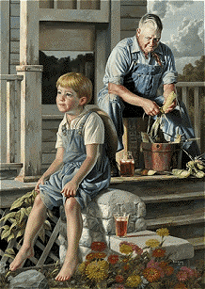
Dans cette histoire :
Comment l’homme a pu se réconcilier avec lui-même ?
Quel a été le déclic pour qu’il se réconcilie avec Dieu ?
Comment cette Parole de réconciliation que Dieu a mis en nous, peut t’aider à te réconcilier avec un(e) ami(e) qui t’a blessé ?
Ensuite prie pour un camarade qui n’est pas toujours gentil avec toi
Choisi ensuite un chant joyeux et chantez-le en famille

